Slide 1
Chak – Chak shirinligini tayyorlash
1)Chak – chak shirinligiga kerak buladigan maxsulotlar
2)Tayyorlanish texnologiyasi

Slide 2
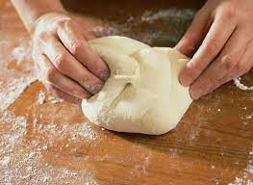
Chak –Chak shirinligini tayyorlash uchun eng avval xamir tayyorlab olamiz

Slide 3
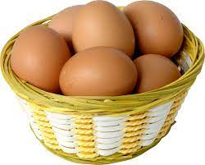
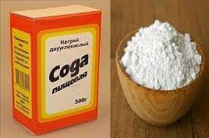
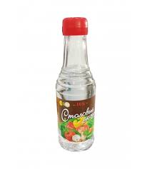
Xamir uchun bizlarga:356 gr un Tuxum 5\8 dona 0,5 gr osh sodasi 5 gr 9%li sirka kislotasi

Slide 4
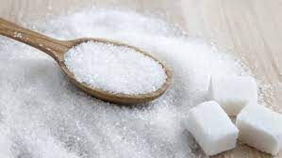
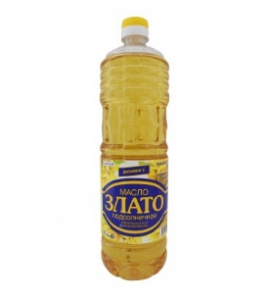
Qiyom tayyorlash uchun : 360 gr tabiiy asal 100 gr shakar Tayyor bulgan xamirni qovurish uchun: 210gr o’simlik eg’i

Slide 5
Tayyorlanish texnalogiyasi
Xamir uchun kerak buladigan masalliqlarini ketma-ketlikda solib xamir qoriladi
Korilgan xamir o’rta kattiqlikda bulishi kerak

Slide 6
Qorilga xamir 20-30 daqiqa tindiriladi

Slide 7
Tindirilgan xamir o’qlov yordamida yoyiladi

Slide 8
Xamir 2-3 mm yupqalikda yoyilgach,uzunligi 20-25mm,eni 2-2,5 mm somoncha shaklida kesib olinadi

Slide 9
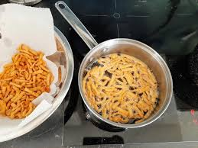
Tayyorlab olingan xamirni130-150Cda tilla rangga kirguncha qovurib olinadi

Slide 10
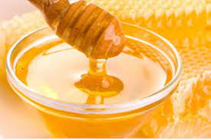
Qiyom tayyorlash
Qiyom uchun asal tovaga solinib eritiladi
Asal erigach unga shakar solinib qiyom xosil bulguncha aralashtirib turiladi
Tayyor bo’lgan qiyom xona xaroratida sovutiladi

Slide 11
Qiyom va qovrilgan xamir o’zaro birlastiriladi

Slide 12
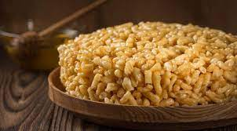
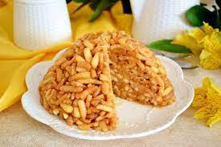
Tayyor chak-chak xoxishga ko’ra bezatiladi
Yoqimli ishtaxa

